Slide 1
Project SafeClaim
Integrantes:
Altamirano Ortuño Ashley Adriana
Arboleda Viteri Priscila Mariuxi
Figueroa Benitez Frederick Leonardo
Gonzales Ochoa Jean Pierre
Ponte Guzhñay Elkin Emilio

Slide 2
Descripción General
Análisis de reclamaciones de seguros para detectar patrones, comportamientos y posibles fraudes.
El dataset analizado contiene 15 420 registros y 34 columnas.
Se identificó que está compuesto por:
10 variables numéricas
24 variables categóricas.

Slide 3
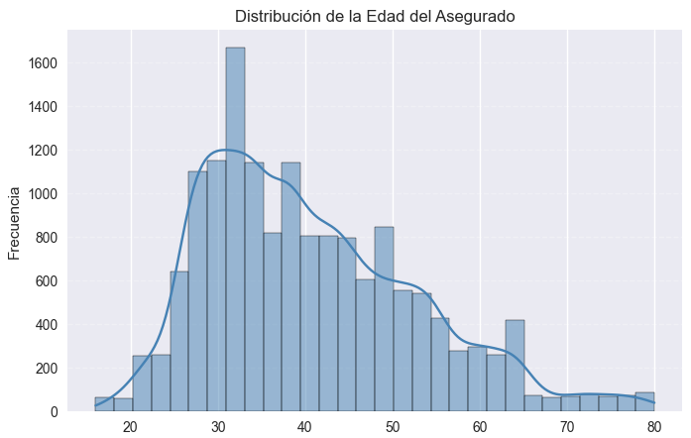
Insights encontrados
Distribución de la Edad del Asegurado
Alta concentración entre 25 y 50 años.
Pico principal entre 30 y 35 años.
Baja proporción de adultos mayores.
Ningún registro infantil (coherente con seguros vehiculares).

Slide 4
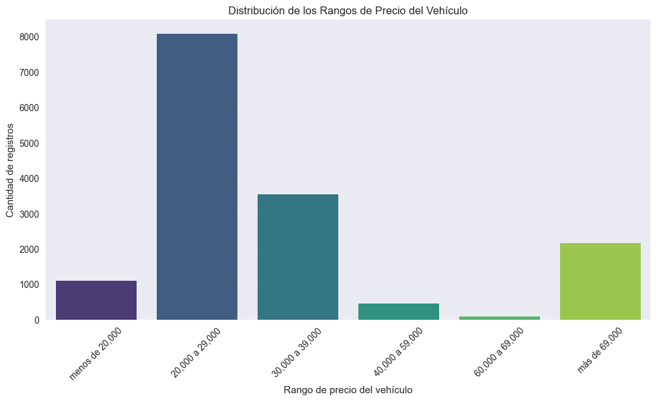
Distribución del Precio del Vehículo
Los vehículos de gama media
(20 000 a 39 000) representan la mayor parte de reclamos.
Vehículos económicos (<20 000) tienen menor frecuencia.
Vehículos caros (>69 000) son muy poco comunes.

Slide 5
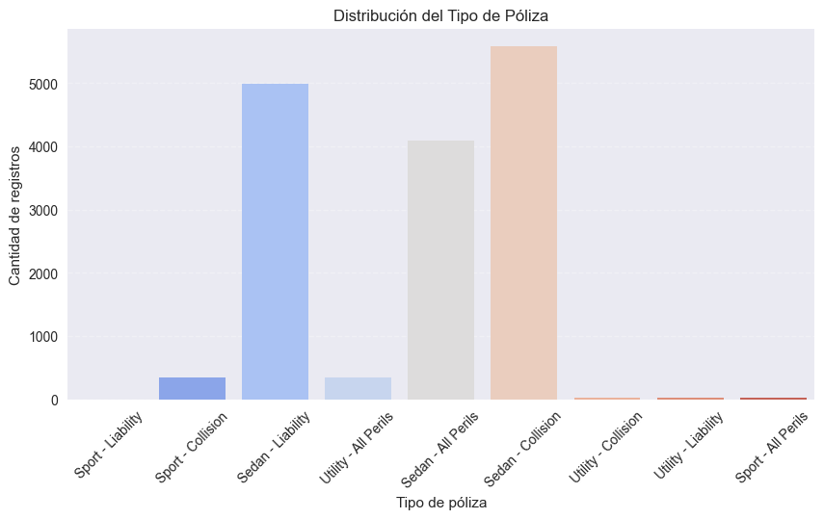
Distribución del Tipo de Póliza
    La gran mayoría de reclamos
    pertenece a:
    Sedan – Liability
    Sedan – Collision
    .
Las pólizas deportivas y utilitarias representan porcentajes muy bajos, lo cual indica que el dataset está fuertemente dominado por vehículos tipo sedán

Slide 6
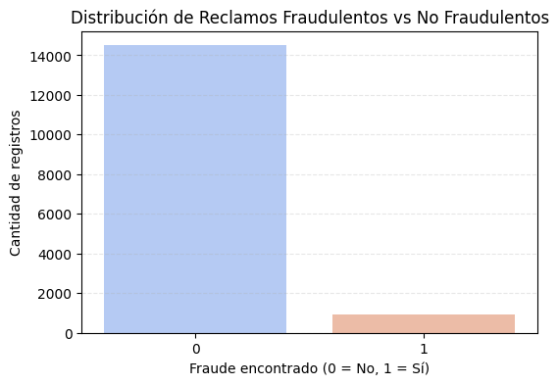
Distribución de Recamos Fraudulentos vs No Fraudulentos
La distribución es altamente desbalanceada:
94.01% de los reclamos son legítimos (0)
5.98% son fraudulentos (1)

Slide 7
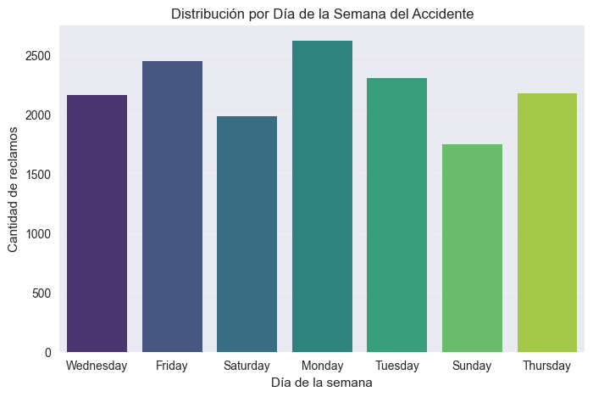
Distribución por Día de la Semana del Accidente
Los lunes, viernes y miércoles concentran la mayor cantidad de reclamos
Mientras que el domingo es el día con menos siniestros reportados.

Slide 8
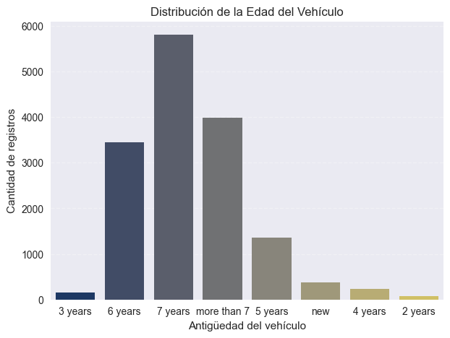
Distribución de la Edad del Vehículo
La mayoría de los autos asegurados tiene entre 6 y 7 años de antigüedad
Mientras que los vehículos nuevos y los de 2 a 4 años representan una proporción menor del total.

Slide 9
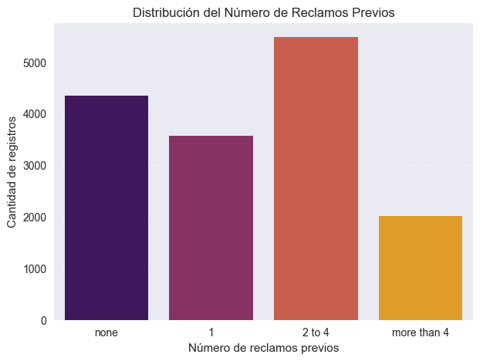
Distribución del Número de Reclamos Previos
La mayoría de los asegurados tiene entre 2 y 4 reclamos anteriores
Un porcentaje importante no registra reclamos previos (0)
Mientras que los asegurados con más de 4 reclamos conforman un grupo minoritario

Slide 10
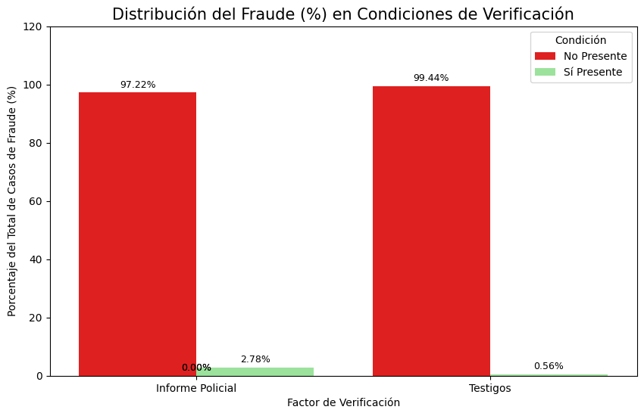
Distribución del Fraude (%) en Condiciones de Verificación
La ausencia de verificación es el factor principal asociado a la incidencia de fraude
El fraude se concentra mayoritariamente en reclamos sin testigos (99.44%) y sin informe policial (97.22%)
Mientras que los casos con elementos de prueba representan una fracción mínima.

Slide 11
Conclusiones

